Slide 1
מצגת מלווה מַדָּע וְטֶכְנוֹלוֹגְיָה לְכִתָּה ב חוֹמָרִים סָבִיב
פֶּרֶק רִאשׁוֹן: חוֹמָרִים וּתְכוּנוֹתֵיהֶם
חומרים בסביבה (עמודים 18-9)
Notes:
החוברת עוסקת בהיכרות של מגוון החומרים המצויים בסביבתנו ותכונותיהם, תוך הדגשת האחריות המוטלת על האדם להשתמש בחומרים בצורה מושכלת ומתחשבת בסביבה. כמו כן החוברת עוסקת בקשר שבין תכונות חומרים לבין השימוש בהם להכנת מוצרים.

Slide 2
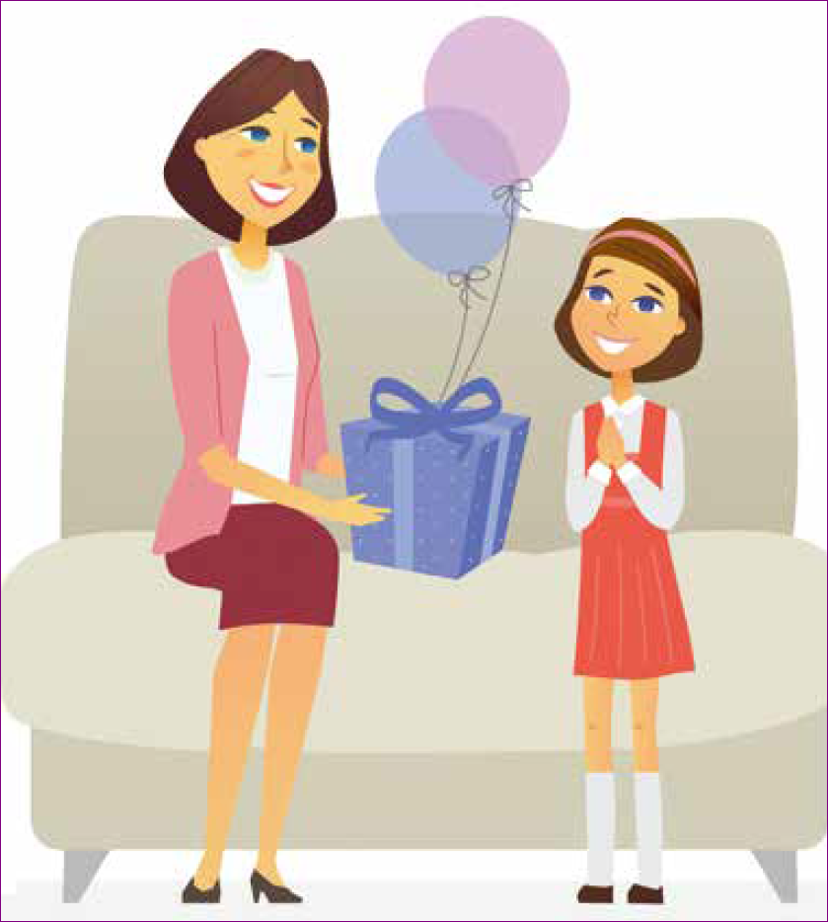
פתיחה: מָה יֵשׁ בִּפְנִים? (עמוד 6)
בַּבֹּקֶר אִמָּא לִי הוֹדִיעָה
מַזָּל טוֹב, יוֹם הַהֻלֶּדֶת הִגִּיעַ!
הִיא הִגִּישָׁהּ לִי קֻפְסָה גְּדוֹלָה
אֲרוּזָה בַּעֲטִיפַת נְיָר כְּחֻלָּה.
המשך השיר בעמוד 6
שאלות לשיח בעמוד 6
Notes:
קוראים את השיר במליאת הכיתה ומקיימים שיח על תוכנו בעזרת שאלות לשיח.
המושג "גופים" (מושג מתוך תכנית הלימודים) מופשט לתלמידים הצעירים. לכן בחרנו להשתמש בתחילת תהליך הלמידה במושג "דבר",
שמשמעותו "משהו" (והוא כולל עצמים טבעיים ועצמים מעשה ידי אדם). בהמשך הלמידה המילה "דבר" תוחלף למושג מוצר או חפץ.
השיר מתאר אירוע חידתי (מה יש בפנים?). בעקבות החידה מתקיים שיח ראשוני בעזרת השאלות שבתבנית שיח.
השאלות מכוונות לכך ש"דברים" עשויים מחומרים ואולי נוכל לדעת אילו דברים בקופסה מבלי לפתוח אם נטלטל אותה (נערוך בדיקות ונזהה מאפיינים). לא נוכל לדעת מאילו חומרים עשויים הדברים לפני שנזהה תכונות החומרים. השיר רומז על מה יילמד בנושא זה.
על כך שהדברים בסביבה עשויים מחומרים, שלחומרים תכונות ומאפיינים שונים ועל הקשר בין תכונות החומר לבין השימוש בו.
לשיח זה שתי מטרות מרכזיות: האחת – לעורר עניין בקרב התלמידים לנושא החומרים, והשנייה – להעלות
למודעות את הידע הקודם של התלמידים ואת תפיסותיהם האינטואיטיביות (ולעיתים המוטעות) בנושא.

Slide 3
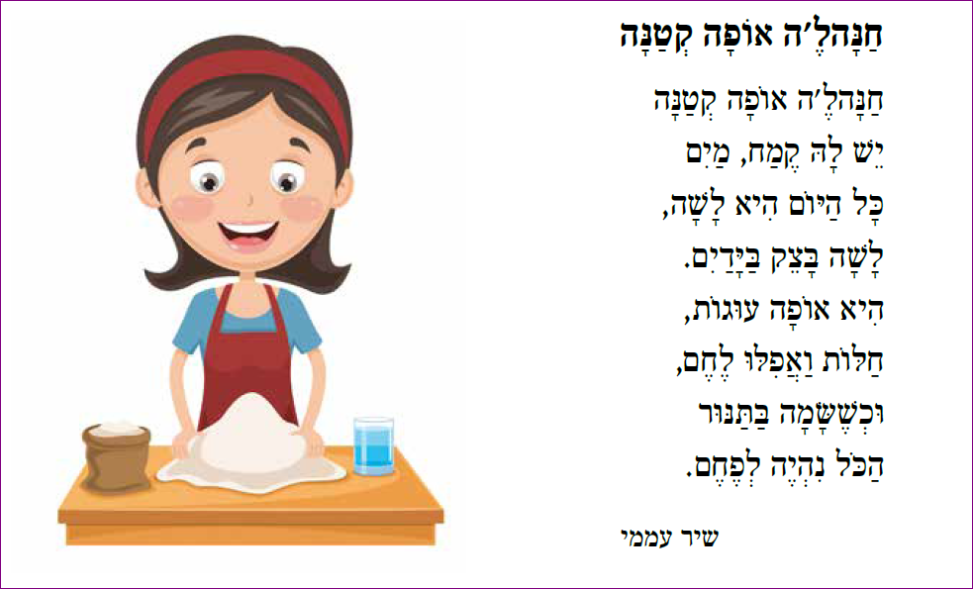
פֶּרֶֶק רִאשׁוֹן: חוֹמָרִים וּתְכוּנוֹתֵיהֶם
עמוד 7
עמוד 7
Notes:
שאלות השיח ממקדות את הלומדים במושג חומרים.

Slide 4
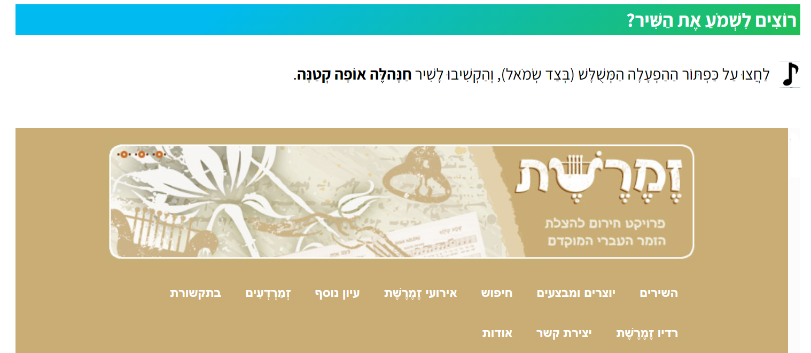
Notes:
באתר במבט מקוון, בספר הדיגיטלי, עמוד 7, השיר חנהלה אופה קטנה.

Slide 5
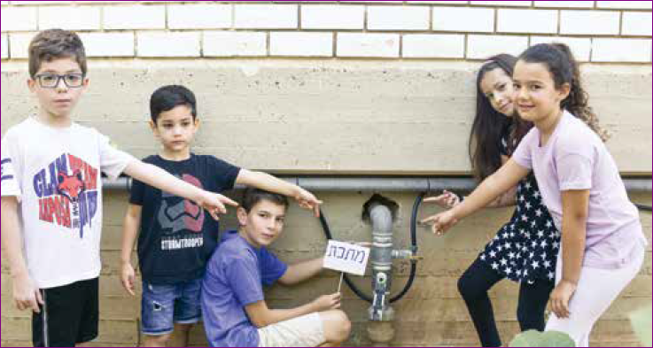
חוֹמָרִים בַּסְּבִיבָה (עמודים 18-9)
מְשִׂימָה: הֵיכָן מִסְתַּתְּרִים הַחוֹמָרִים בַּכִּתָּה? (עמוד 9)
גַּלּוּ בַּכִּתָּה הֵיכָן מִסְתַּתְּרִים חוֹמָרִים:
עמוד 10
Notes:
תת הפרק עוסק בהיכרות ראשונית עם חומרים (מאילו חומרים דברים עשויים והיכן הם נמצאים). שימו לב: כל גוף עשוי מחומר/ים שיש לו
מידות (משקל ונפח) ויש לו תכונות אופייניות. לכן בשלב זה, תלמידים צעירים המתבקשים לזהות חומרים, מציינים גופים העשויים מהחומר המבוקש. ראו הסבר מפורט בחלקו הראשון של המדריך למורה.
מטרת המשימה היא לאתר ידע מוקדם אודות החומרים שמהם עשויים דברים (מוצרים) באמצעות משחק.
לפעילות מכינים מראש שלטים שעל כל אחד מהם רשום שם של חומר (כגון: עץ, פלסטיק, מתכת, זכוכית, נייר).
מרימים את אחד השלטים ומכריזים בקול את שם החומר. על התלמידים לחפש ולגלות בכיתה דברים שעשויים מחומר זה. אפשר לשלב אלמנטים של מִשְׂחוּק. לדוגמה, קבוצה שמזהה ראשונה חמישה דברים שונים שעשויים מאותו החומר – זוכה.
השיח ממקד כל הדברים שבסביבה עשויים מחומר כלשהו, ומגוון החומרים בסביבה גדול מאוד. צריכים ללמוד על חומרים על מנת להכיר אותם.

Slide 6
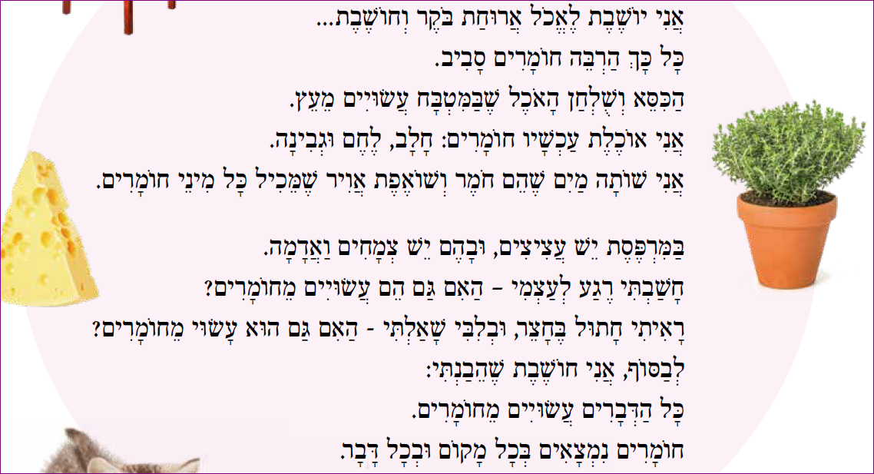
חוֹמָרִים נִמְצָאִים בְּכָל מָקוֹם וּבְכָל דָבָר (עמוד 11)
Notes:
מקריאים את הקטע לתלמידים. מטרת השיר היא להביא את התלמידים למודעות שחומרים נמצאים בכל מקום. לאחר קריאת השיר עורכים שיח סביב השאלה היכן נמצאים חומרים. לאחר מכן להגיע להכללה שחומרים נמצאים בכל מקום כולל ביצורים חיים.

Slide 7
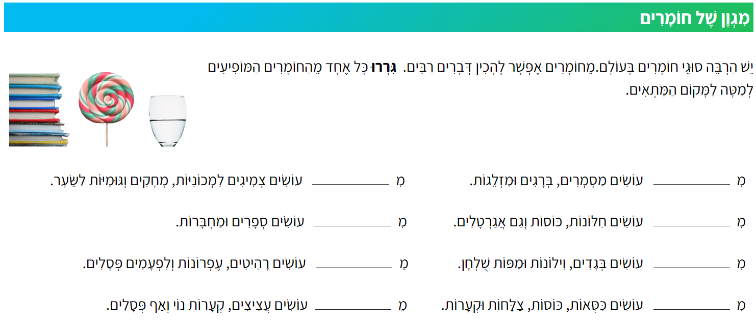
Notes:
באתר במבט מקוון, בספר הדיגיטלי, בעמוד 16, משימה: מגוון של חומרים.

Slide 8
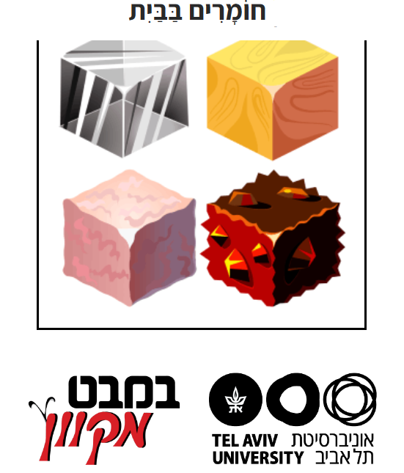
Notes:
באתר במבט מקוון, יחידת התוכן חומרים, המשימה: חומרים בבית.
המשימה עוסקת בחומרים המצויים בבית. התלמידים עורכים סיור וירטואלי בבית ולומדים שהחפצים בבית עשויים מחומרים ושהמקור שלהם הוא מדוממים ו/או חיים.

Slide 9
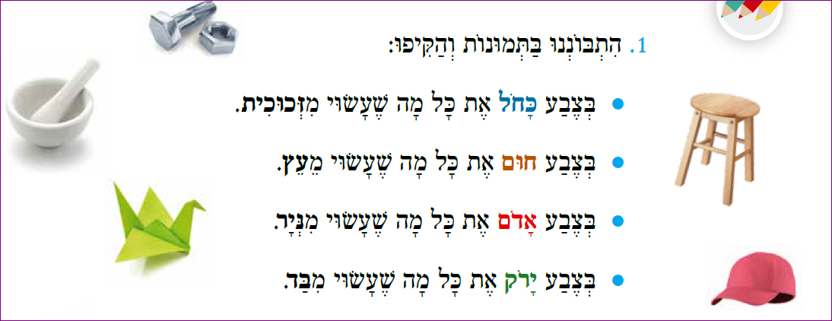
מְשִׂימָה: מָה עָשׂוּי מֵחוֹמָרִים? (עמודים 13-12)
המשך שאלה 1 בעמוד 12
Notes:
לפני ביצוע המשימה בחוברת, מומלץ לזהות מאילו חומרים עשויים חפצים בכיתה (כולל בילקוט ובגדי הילדים). אפשר גם למיין את החפצים לפני סוג החומר/ים שמהם עשויים.

Slide 10
מְשִׂימָה: מָה עָשׂוּי מֵחוֹמָרִים? (סיכום)

Slide 11
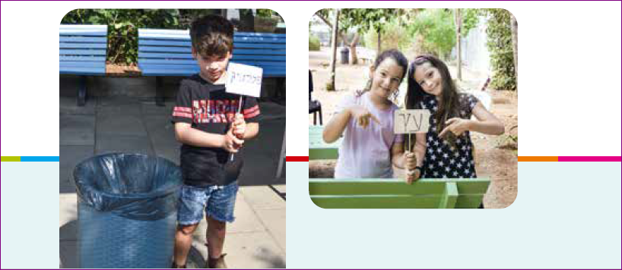
מְשִׂימָה: (עמודים 15-14) בַּלָּשִׁים בַּסְּבִיבָה חוֹקְרִים וּמְגַלִּים חוֹמָרִים
חֵלֶק א: מְגַלִּים חוֹמָרִים (עמוד 14)
Notes:
מטרת המשימה היא להרחיב את מעגל ההיכרות עם חומרים בסביבה הקרובה. מכינים שלטים עם שמות של חומרים. כל קבוצה
מקבלת שלט ובו שם של חומר אחד. על כל קבוצה להביא עדויות לגופים בסביבה שעשויים מאותו החומר.

Slide 12
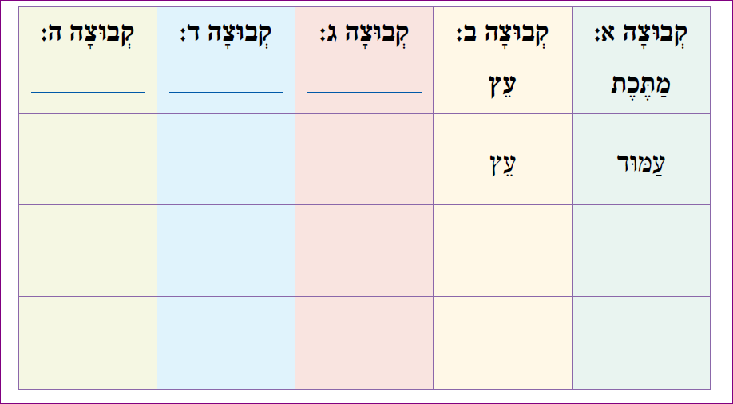
מְשִׂימָה: (המשך) בַּלָּשִׁים בַּסְּבִיבָה חוֹקְרִים וּמְגַלִּים חוֹמָרִים
חֵלֶק ב: סִכּוּם הַסִּיּוּר (עמוד 15)
טַבְלָה כִּתָּתִית לְאִרְגּוּן מֵידָע
Notes:
יש לשרטט על הלוח טבלה דומה ולהסביר את מבנה הטבלה ותפקידה (מיון: ארגון מידע לפי קטגוריות). כל קבוצה תדווח אילו גופים (דברים) עשויים מהחומר שהיא בחרה. אחרי הדיווח מארגנים את המידע בטבלה שבחוברת. שימו לב: מופעלת כאן מיומנות של מיון (שיוך פריטים לקבוצת הכללה). אפשר להוסיף עמודות לחומרים נוספים.

Slide 13
קטע מידע (עמוד 16)
Notes:
קטע המידע מציג מגוון של חומרים (שמות החומרים מופיעים במילה הראשונה של כל משפט). הרשימה המפורטת מופיעה בספר הלימוד. כדי להקל על עומס הקריאה, מוצע לחלק תפקידים לפי שמות החומרים (מי רוצה להיות ברזל? מי רוצה להיות גומי וכן הלאה). כל תלמיד/ה קורא/ת את השורה המתאימה ומדווח/ת על השימושים שעושים בחומר הזה. רצוי להעשיר בדוגמאות של שימושים. מומלץ מאוד להכין תערוכה של מגוון חומרים.

Slide 14
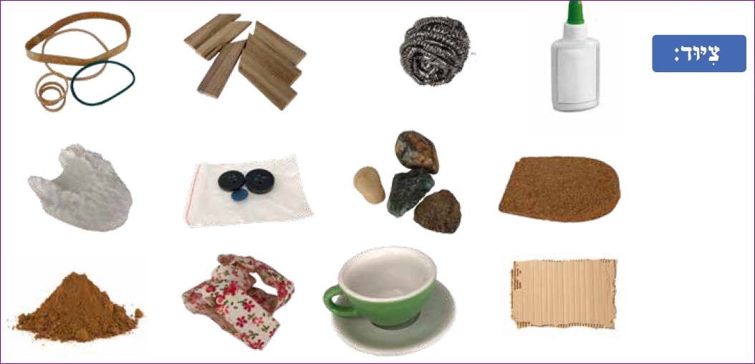
מְשִׂימָה: מְכִינִים לוּחַ חוֹמָרִים (עמודים 18-17)
Notes:
לביצוע המשימה יש לוח (קרטון, פלסטיק, קָאפָּא/ קרטון ביצוע וכדומה), דבק, מספריים. להביא גופים קטנים שעשויים מסוגי חומרים כגון: בד, נייר, קרטון,
רדיד אלומיניום, כפתורי פלסטיק ומתכת, גולות, מקלות ארטיק, גומיות לשיער וגומיות משרדיות, מחק מגומי, מהדקים משרדיים, מטבעות ממתכות שונות
וחומרים נוספים. סך הכול פריטים העשויים לפחות מ-9 סוגי חומרים שונים.
מומלץ להכין את לוח החומרים בזוגות או בשלשות.

Slide 15
מָה לָמדְנוּ? (עמוד 18)
Notes:
לסיכום אפשר לחבר שאלות על היגדי הסיכום והילדים יקראו את ההיגד המתאים.
לדוגמה:
היכן נמצאים החומרים?
לסיכום אפשר להשלים מילים חסרות בהיגדי הסיכום.
______ נִמְצָאִים בְּכָל מָקוֹם וּבְכָל דָּבָר.
מֵחוֹמָרִים מכינים _____.
בַּרְזֶל, פְּלַסְטִיק, עֵץ, זְכוּכִית, גּוּמִי, בַּד וְעוֹד הֵם _______ לְחוֹמָרִים.
יֵשׁ _____ גָּדוֹל שֶׁל חוֹמָרִים.

